Slide 1
壯大臺灣 無畏挑戰
-「對臺31項措施」之因應策略
行政院
107年3月16日

Slide 2

簡 報 內 容
壹、前 言
貳、對臺31項措施解析
參、壯大臺灣之四大方向及八大策略
肆、結 語

Slide 3
壹、前 言
一、中國大陸對臺31項措施「名為惠臺，實則利中」
中國大陸於2018年2月28日發布31項「關於促進兩岸經濟文化交流合作的若干措施」。檢視其內容，對臺31項措施本質上「名為惠臺，實則利中」，應正名為「對臺31項措施」，其目的是從臺灣引進技術、資本及人才，協助中國大陸解決其經濟發展所遭遇的困難。此31項措施中，屬既有措施者14項，擴張性措施者10項，新增者7項，可歸納為七類。政府將嚴肅面對，務實因應，涉及我國公權力之運作，對可能影響國家安全及傷害人民基本權益的措施，維持禁止，防止可能的負面衝擊及風險；屬於正常交流者，不會改變。

Slide 4
壹、前 言
二、壯大臺灣 無畏挑戰
中國大陸磁吸我國各領域尖端人才，我們面對挑戰，無須畏懼。政府將以全方位的思考，從四大方向，推動八大強臺策略，以維持臺灣在全球供應鏈的優勢，並深化資本市場，優化就學就業環境完善留才攬才，建構友善投資及創新制度，擴大股市動能，並且強化文化影視產業。政府將在自由、民主、法治的基礎上，打造臺灣成為吸引全球頂尖人才的國家，厚植經濟實力，壯大臺灣。

Slide 5
貳、對臺31項措施解析
一、臺商投資類-摘要
1.臺資企業可以特許經營方式參與能源、交通、水利、環保、市政公用工程等基礎設施建設。（對臺4，舊措施）
2.臺資企業可公平參與政府採購。（對臺5，舊措施）
3.臺資企業可通過合資合作、併購重組等方式參與國有企業混合所有制改革。（對臺6，舊措施）
4.臺資企業參與「中國製造2025」行動計畫適用與中國大陸企業同等政策。臺商來中國大陸投資設立高端製造、智慧製造、綠色製造等企業並設立區域總部和研發設計中心，享受稅收、投資等相關政策。（對臺1，舊措施）
5.繼續在中西部、東北地區設立海峽兩岸產業合作區，鼓勵臺資企業向中西部、東北地區轉移並參與「一帶一路」建設，拓展內需市場和國際市場。大力推進臺商投資區和兩岸環保產業合作示範基地建設。（對臺8，舊措施）

Slide 6
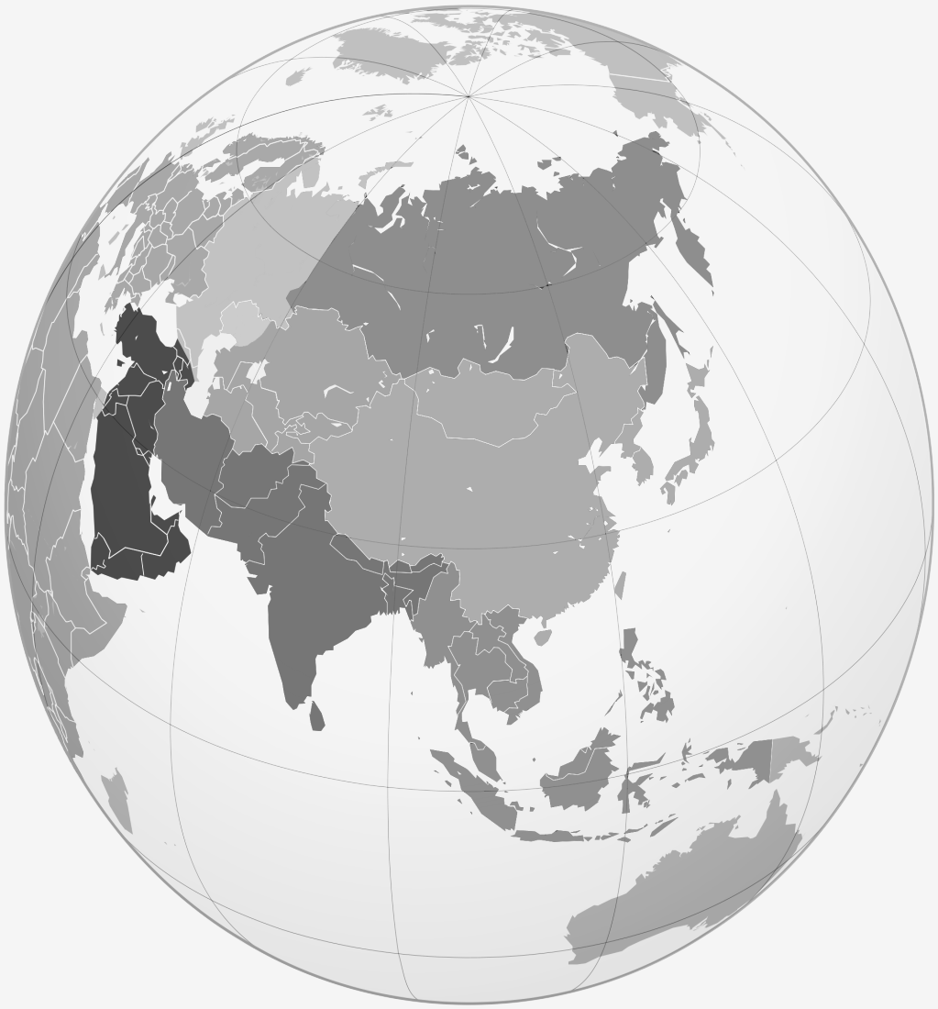
貳、對臺31項措施解析
一、臺商投資類-評析
有關「臺商投資」類，共有5項措施，皆為中國大陸吸引我國資金及人才協助其發展經濟之既有措施。
。
對於臺商赴中國大陸從事投資行為，我國已有有效審查機制。
考量中國大陸在特定基礎建設領域具相當競爭力，臺商能介入機會有限。另外，目前我國禁止赴中國大陸投資基礎建設（含公路、水利、鐵路、自來水、下水道、機場、捷運、傳統電力及輸配電)
我國已致力打造友善投資環境，目的在將高階製造及研發根留臺灣，需注意中國大陸相關對臺措施。
對臺商真正有利的項目，例如去除對臺灣電商平臺的遮蔽、承認臺商在臺所作之產品檢測以避免重複檢測、鬆綁資金匯出之管制等，中國大陸均未放寬管制。

Slide 7
貳、對臺31項措施解析
二、土地及稅率優惠類-摘要
1.臺資企業與中國大陸企業同等適用相關用地政策。對集約用地的鼓勵類臺商投資工業優先供應土地，在確定土地出讓底價時，可按不低於所在地土地等別相對應中國大陸工業用地出讓最低價標準的70％執行。（對臺7，舊措施）
2.幫助和支持符合條件的臺資企業依法享受高新技術企業減按15％稅率徵收企業所得稅，研發費用加計扣除，設在中國大陸的研發中心採購中國大陸設備全額退還增值稅等稅收優惠政策。（對臺2，舊措施）
3.臺資農業企業可與中國大陸農業企業同等享受農機購置補貼、產業化重點龍頭企業等農業支持政策和優惠措施。（對臺9，擴張）

Slide 8
貳、對臺31項措施解析
二、土地及稅率優惠類-評析
有關「土地及稅率優惠」類，共有3項措施，分別是提供土地取得成本優惠、營所稅15%加計研發成本減免、臺資農企可享受同等補助優惠等。
就土地取得部分，本次措施並沒有比過往實務運作情形優惠。臺灣已積極推動優化投資環境等相關政策，釋出土地及提高都市工業區容積獎勵，讓企業根留臺灣。
稅率優惠部分，我國整體稅制具國際競爭力，營所稅稅率20%，加上配合提供合宜租稅優惠，有效稅率只有13%~14%，比中國大陸高新技術企業之稅率15%低，且中國大陸之企業所得稅稅率為25%亦比我國高。
研發中心採購設備退還增值稅部分，我國營業稅法規定更為廣泛與優惠，營業人取得固定資產溢付之營業稅額均可退稅。

Slide 9
貳、對臺31項措施解析
三、銀行類 -摘要
臺灣金融機構、商家可與「中國銀聯」及中國大陸非銀行支付機構依法合規開展合作，為臺灣同胞提供便捷的小額支付服務。（對臺10，舊措施）
臺灣徵信機構可與中國大陸徵信機構開展合作，為兩岸同胞和企業提供徵信服務。（對臺11，新措施）
臺資銀行可與中國大陸同業協作，通過銀團貸款等方式為實體經濟提供金融服務。（對臺12，舊措施）
在臺灣已獲取相應資格的臺灣同胞在中國大陸申請證券、期貨、基金從業資格時，只需通過中國大陸法律法規考試，無需參加專業知識考試。（對臺29，舊措施）

Slide 10
貳、對臺31項措施解析
三、銀行類 -評析
有關「銀行」類，共有4項措施，包括兩岸的電子支付服務及徵信機構合作、臺資銀行可在當地參與聯合貸款、已在臺取得金融相關證照者只需通過中國大陸法律法規考試即可執業。
有關兩岸電子支付機構合作屬現行法令開放之範圍，而我國銀行業者與中國大陸銀行業者辦理聯貸業務，亦屬現行法令原本開放範圍，本項措施尚無具體實惠。
兩岸金融開放，必須審慎漸進，才能夠維護我國金融穩定。我國聯徵中心保有民眾及企業的信用資料，舉世聞名，若貿然開放將危及國內廠商及民眾信用資料之保護及權益，故應維持現行規定。
真正對臺灣金融業有利的項目並未開放，例如臺灣保險業及證券期貨業者可在中國大陸全資全照經營業務、我國銀行在陸分行可吸收小額人民幣存款等；所列4項措施，除未能掌握臺灣監理法規開放實況，亦無法體現臺灣民眾與企業對中國大陸開放金融服務之需求。
中國大陸應參酌歐盟、東南亞區域，就關聯地域內之金融監理機關，建立兩岸金融穩定發展平臺，進行交流。

Slide 11
貳、對臺31項措施解析
四、教育類-摘要
臺灣科研機構、高等學校、企業在中國大陸註冊的獨立法人，可參與國家重點研發計畫，享受同等政策。受聘於中國大陸獨立法人的臺灣科研人員，可作為國家重點研發計畫項目負責人，享受同等政策。臺灣地區知識產權在中國大陸之轉化，可參照執行中國大陸知識產權激勵政策。（對臺3，新措施）
臺灣同胞可報名參加53項專技人員職業資格考試和81項技能人員職業資格考試，具體執業辦法由有關部門另行制定。（對臺13，擴張）
臺灣專業人才可參與中國大陸「千人計畫」，在中國大陸工作的臺灣專業人才可參與「萬人計畫」。（對臺14，舊措施）
支持鼓勵兩岸教育、文化、科研機構開展中國文化、歷史、民族等領域研究和成果應用。（對臺23，新措施）
鼓勵臺灣教師來中國大陸高校任教，其在臺灣取得的學術成果可納入工作評價體系。（對臺30，擴張）
推動各類人事人才網站和企業線上招聘系統升級，支援使用臺胞證註冊登錄。（對臺31，新措施）

Slide 12
貳、對臺31項措施解析
四、教育類 -評析
有關「教育」類，共有6項措施，主要以提供教學，科研職位或經費補助，吸引我國學研人才赴陸任職或參與科研活動，藉以吸收既有技術及智慧財產。
我國學術環境自由，學術根基穩固，各項教學及學術活動的實施教師有絕對自主的權利，不似中國大陸學術環境的人治與極權。107年起實施的玉山計畫，高教深耕計畫的彈性薪資，國立大學教授學術加給加薪10%等誘因，對於我國攬才及留才將可發揮關鍵效果。以上自由的學術環境與薪資誘因，與中國大陸對人才之競逐毫不遜色。
中國大陸各項國家基金及國家重點研發計畫，屬官方性質，我國公私立科研機構及大學院校現職專任教師及相關人員，未經許可不得參與。
我國現職公私立專任教師，如應聘赴中國大陸任教，依現行法規，尚屬禁止。

Slide 13
貳、對臺31項措施解析
五/六、文化、影視產業類 -摘要
臺灣同胞可申報國家自然科學基金、國家社會科學基金、國家傑出青年科學基金、國家藝術基金等各類基金專案。（對臺15，擴張）
鼓勵參與中華經典誦讀工程、文化遺產保護工程、非物質文化遺產傳承發展工程等。支持臺灣文化藝術界團體和人士參與中國大陸在海外舉辦的中國文化年（節）等品牌活動，參加「中華文化走出去」計畫。（對臺16，新措施）
支持中華慈善獎、梅花獎、金鷹獎等經濟科技文化社會領域各類評獎專案提名涵蓋臺灣。（對臺17，新措施）
對臺灣圖書進口業務建立綠色通道，簡化進口審批流程。同時段進口的臺灣圖書可優先辦理相關手續。（對臺21，擴張）

Slide 14
貳、對臺31項措施解析
五/六、文化、影視產業類 -摘要(續)
鼓勵臺灣同胞加入中國大陸經濟、科技、文化、藝術類專業性社團組織、行業協會，參加相關活動。（對臺22，新措施）
臺灣人士參與中國大陸廣播電視節目和電影、電視劇製作可不受數量限制。（對臺18，擴張）
中國大陸電影發行機構、廣播電視臺、視聽網站和有線電視網引進臺灣生產的電影、電視劇不做數量限制。（對臺19，擴張）
放寬兩岸合拍電影、電視劇在主創人員比例、中國大陸元素、投資比例等方面的限制；取消收取兩岸電影合拍立項申報費用；縮短兩岸電視劇合拍立項階段故事梗概的審批時限。（對臺20，擴張）

Slide 15
貳、對臺31項措施解析
五/六、文化、影視產業類 -評析
有關「文化」及「影視產業」類，共有8項措施，包括簡化臺灣圖書進口審批流程，臺灣人民可以申請各類中國大陸國家基金專案，參與製作各類影視節目不受數量限制等5項擴張性措施。另外增加3項新措施，如鼓勵參與傳統文化傳承發展工程及各式專業性社團組織的活動，另外得參與中國大陸經濟科技文化社會領域獎項的提名。
依兩岸條例現行規定，仍禁止我國人民擔任對岸黨政軍相關機構成員。至於相關獎項或活動，國人參與必須避免違反兩岸條例，且應釐清是否為政治性活動。
文化資產保存工作具在地性，我國已加強文化資產保存及教育推廣工作，且國際參與機會多元，國內人才需求及參與已大幅提升；中國大陸文化遺產保護工程係由國家主導，民間保存意識不足，具體參與措施不明確。

Slide 16
貳、對臺31項措施解析
五/六、文化、影視產業類 -評析(續)
中國大陸現行電影進口即無配額限制，但臺片進入中國大陸之數量仍低於中片來臺之數量，且中國大陸電視節目對於境外節目仍設有嚴格比例，兩岸輸出入數量長期懸殊，目前影視相關開放數量、時段等具體措施均未提出。
中國大陸針對影視內容存有嚴格審批制度，題材限制多，呈現臺灣元素題材能否通過審批制度仍有疑慮，且為求作品輸中，其審批制度恐進一步內化，傷害到創作自由與創意能量。
主創人員演出數量鬆綁，似提高臺灣演藝人員演出機會，但中國大陸近來深化審批制度至個人言論及思想審查，影響人才實質發展，參與製作及商業合作存在相當風險；主創人員比例放寬，易造成臺灣與中國大陸影視作品界線模糊，不利臺灣文化品牌品牌建立。
中國大陸對大陸圖書出版採實質嚴格審查，不同省份需重送審批，而且時間和標準均不一，另需課徵11%營業稅，綠色通道相關措施未臻明確。中國大陸應基於平等互惠原則，不應審批以保障創作及表意自由，並降低我國書籍進入中國大陸之稅額。

Slide 17
貳、對臺31項措施解析
七、公益及醫療類 -摘要
臺灣從事兩岸民間交流的機構可申請兩岸交流基金專案。（對臺24，擴張）
鼓勵臺灣同胞和相關社團參與中國大陸扶貧及相關公益工作（對臺25，舊措施）
在中國大陸高校就讀臨床醫學專業碩士學位的臺灣學生，在參加研究生學習一年後，可申請中國大陸醫師資格考試。（對臺26，擴張）
取得中國大陸醫師資格證書的臺灣同胞，可在中國大陸申請執業註冊。（對臺27，舊措施）
符合條件的臺灣醫師，可通過認定方式獲得中國大陸醫師資格、可按照相關規定在中國大陸申請註冊短期行醫，期滿後可重新辦理註冊手續。（對臺28，舊措施）

Slide 18
貳、對臺31項措施解析
七、公益及醫療類 -評析
有關「公益及醫療」類，共有5項措施，在公益方面主要為拉攏我國特定族群及團體，為其代言或意圖影響該組織運作，甚至製造內部對立；在醫療方面則是放寬醫師應考資格及吸引我國培育之醫師前往中國大陸執業。
扶貧、支教等工作本是中國大陸自己的義務，我國人民或社團前往進行慈善工作係我國提供援助，豈有惠臺可言。
若具黨政軍性質，我國人民、社團與其合作有違兩岸條例之虞。我國宜避免因中國大陸吸引，排擠我民間公益人力與資源使用，應優先關注臺灣弱勢團體。
臺灣醫師在臺醫療服務深受民眾肯定，社經地位高，待遇穩定，若臺灣醫師前往中國大陸執業，尚需面對中國大陸醫師抵制、醫療糾紛多重等問題。

Slide 19
參、壯大臺灣之四大方向及八大策略
四大方向
一、優化就學就業強化留才攬才
二、維持臺灣在全球供應鏈的優勢
三、深化資本市場
四、強化文化影視產業

Slide 20
參、壯大臺灣之四大方向及八大策略
八大強臺策略
策略一
提升學研人才獎勵
  高教深耕計畫成立65個卓越研究中心，提供優質研究資源，擴大延聘博士後研究人力。
  透過高教深耕計畫擴大「彈性薪資」方案，大幅提高學研人才之薪資差距，留住國內優秀人才。
  推動玉山計畫，及年輕學者養成計畫，擴大延攬國際優秀學研人才。
  提高國立大學教授薪資之學術加給10％。
  擴大人才培育，強化國際移動力，選送海外培訓及獎勵海外人才來臺就業。
  輔導重點產業千人博士就業方案。
  提升研究獎勵，調高計畫主持人費，並將科研成果收入優先獎勵科研人員。

Slide 21
參、壯大臺灣之四大方向及八大策略
八大強臺策略
策略二
強化新創發展動能
  產業創新條例新增天使投資人租稅優惠規定。
  匡列10億元創業天使投資方案機制，提供新創早期資金。
  放寬國發基金對創投事業出資比率30%與投資金額10億元之限制。
  放寬國發基金投資額之50%必須投資於在我國登記設立公司之限制。
  產業創新條例新增規定，有限合夥創投投資，新創採透視個體概念課稅。
  推動外國人投資條例，將投資審議程序修正為「原則事後申報，例外事前核准」。
  透過國發基金匡列1,000億元產業創新轉型基金，與民間共同投資轉型事業及併購案。
  提出多元上市櫃條件，協助尚未有獲利之新創事業進入資本市場。

Slide 22
參、壯大臺灣之四大方向及八大策略
八大強臺策略
策略三
強化員工獎酬工具
  研修「產業創新條例」，將「員工獎酬股票」於取得當年度依時價計算500萬元限額內，放寬為可選擇「取得時市價」或「轉讓時市價」孰低課稅。
  將「技術入股」放寬為可選擇「實際轉讓時課稅」，有助新創事業的發展。
  新創事業個人天使投資人，對同一新創公司投資金額達100萬元，投資金額50％限度內可自所得額中減除，每年減除金額以300萬元為限。
  研修「公司法」，將員工獎酬工具（庫藏股，新股，認股權憑證）的發放對象擴及控制公司及從屬公司的員工。
  企業為留才所需，提供員工獎酬之工具，例如庫藏股年限，課稅價格選擇權等規定，在不違反國際會計準則（IFRS)下，將盡量放寬。

Slide 23
參、壯大臺灣之四大方向及八大策略
八大強臺策略
策略四
優化醫事人員工作環境
  檢討我國急重症科別人力配置，並逐年檢討健保支付標準，推動分級醫療，強化醫療體系服務量能，改善執業環境。
  推動立法，要求醫療機構應提撥年度盈餘5％，改善醫事人員薪資給付及福利。
  完善醫療事故預防及處理，減輕醫療執業風險，讓醫事人員根留臺灣。

Slide 24
參、壯大臺灣之四大方向及八大策略
策略五
加強保護營業秘密
  意圖在中國大陸、香港或澳門使用，而犯妨害營業秘密罪者，現行法已有加重其刑之規定。政府將積極嚴加查辦此類犯罪行為，保護我國企業的營業祕密，免遭不法外洩至中國大陸。
  為保障我國企業訴訟權益，將研擬修正營業秘密法，建立偵查中之「秘密保持令」制度，並增訂「違反秘密保持令罪」，以嚇阻此類妨害秘密罪之犯行。
  政府將推動加速此類妨害秘密罪的偵查與審理時程，以有效抑止此類犯罪行為。
  辦理企業對營業秘密的教育宣導，並輔導企業建置強化營業秘密的管理與保護機制。

Slide 25
參、壯大臺灣之四大方向及八大策略
策略六
強化產業創新升級
  補助企業購置智慧化機械設備及軟體，提升產業競爭優勢，讓企業根留臺灣，並帶動國內智慧機械產業之發展。
  運用新興科技，以AI加速5+2產業創新，促成產業升級轉型。
  推動新南向政策，多元拓展與各國之經貿關係，與產業布局，鞏固臺灣產業競爭實力。
  以小國大戰略思維，積極協助產業與國際頂尖企業策略聯盟，擴大全球供應鏈優勢。

Slide 26
參、壯大臺灣之四大方向及八大策略
策略七
擴大股市動能及國際能見度
  提升IPO審查效率，將上市審查期間由8週縮短至6週，以簡化審查程序，並提前派員訪查，確保上市公司品質。
  推動多元上市，增列大型無獲利公司之上市條件，成立專責服務窗口輔導上市櫃。
  積極輔導臺灣上市公司之海外子公司回臺掛牌，擴大資本市場規模。
  推動30家公司納入MSCI成分股，以吸引更多國際資金。

Slide 27
參、壯大臺灣之四大方向及八大策略
策略八
加強發展影視產業
  提振我國文化內容產業之產製量，落實本國影視內容自製比例之規範，擴大本國自製節目播出平臺及通路。
  推動「獎補助/投融資」雙軌制，國發基金再匡列60億元投資文化內容產業，加上原有40億元文創基金，以百億元規模扮演點火功能，並建立文化金融體系，引入民間資金活水，提升市場投融資動能。
  成立行政法人文化內容策進院，以國家隊概念，整合政府及民間資源，加速原生文化內容及科技應用，跨域振興內容產業，健全產業生態系。
  拓展國際通路，形塑國家文化品牌，建構臺灣文化國際傳播話語權。

Slide 28
肆、結語
臺灣是主權獨立的國家，自由、民主、法治是我們的核心價值，也是我們的優勢，更是兩岸最大的差異。政府會致力維護經濟的自由開放以及保障人權的生活方式，因為我們相信，人才只有在自由開放的環境中，才能充份發揮其能量。
兩岸之交流及合作，應立基於對等互惠，兩岸事務均應循雙方協商程序，方能確實保障兩岸人民權益。
陸委會將成立長期性專案小組，對中國大陸對臺相關措施持續進行追蹤與研析，並定期向社會進行說明。

Slide 29
肆、結語
中國大陸應對我國赴中之企業與個人，保障其投資權益，生命財產安全以及人身自由；也提醒國人旅居在外，要注意各該國在政治制度、社會環境中，所具有的不確定性及風險。
在國際競爭中，人才的跨國移動、企業的全球佈局，都是必然的趨勢，對所有國家來說，這是衝擊也是機會。我們應該善用優勢，自信面對，積極行動，也請國人團結一致，壯大臺灣，無畏挑戰！

Slide 30
簡報完畢

